Slide 1
المفعول به
قرأ أحمد الكتاب

Slide 2
كَسَرَ خالدٌ الإناءَ

Slide 3
شَرِبَ سالمٌ الدواءَ

Slide 4
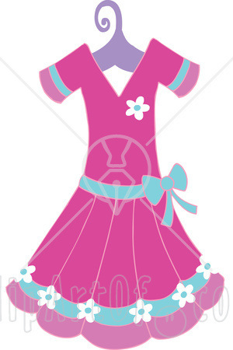
تُخيط لَيلى الفُستان

Slide 5
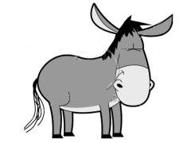
إشترى غوارُ حماراً

Slide 6
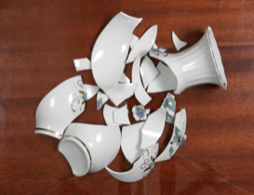
جمع الشرطي عادل، الكتابَ والإناءَ والدواءَ والفستان والحمار، وجاء بهم أمام الحاكم في المحكمة وقال:
هذا الذي قرأهُ أحمدُ
هذا الذي كسَرَهُ خالدُ
هذا الذي شربهُ سالمُ
هذا الذي تُخيطُهُ ليلى
هذا الذي إشتراهُ غوّارُ
ثمَّ قالَ: كُل واحِد منها يُطلق عليه إسم...

Slide 7
المفعول به

Slide 8
سألَ الشرطيُّ عادلا وقال له: وكيف عرفت أيها الشرطي «المفعول به»؟
قالَ الشرطيُّ: سألتُ نفسي:
ماذا قرأ أحمدُ؟
ماذا كَسَرَ خالِدُ؟
ماذا شَرِبَ سالِمُ؟
ماذا تُخيطُ ليلى؟
ماذا إشترى غوّارُ؟
أي بحثتُ عن الذي وقع الفعل عليه فعرفت المفعول به

Slide 9
رقّى الحاكِمُ الشُّرطي على ذكائه، فَرِحَ الشرطي ، ضحك وصاح قائلاً:
لَقَد أصبحتُ مفعولا به ، وسُرَّ أكثر حينما رأى
الفتحة الظاهرة على بدلتِهِ الجديدة

